Slide 1
ЯГОДЫ
Интегрированное занятие в старшей группе.
Учитель-логопед Пронина М.И.
октябрь 2015 г.

Slide 2
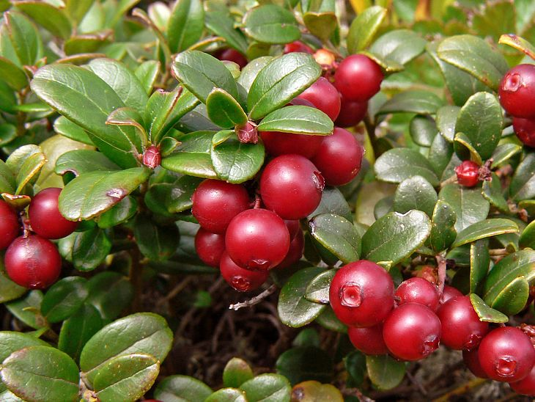
Брусника

Slide 3
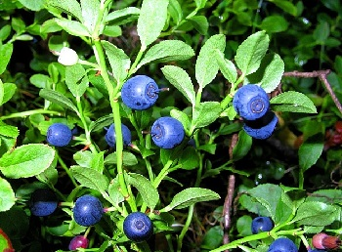
Черника

Slide 4
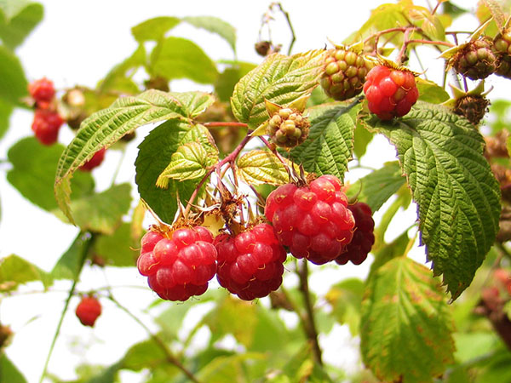
Малина

Slide 5
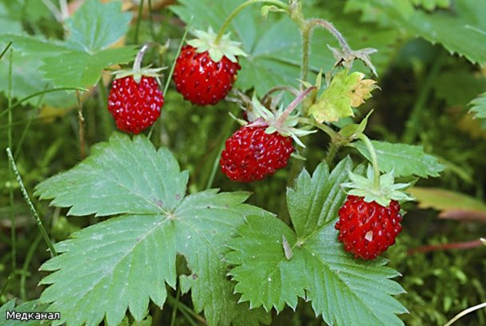
Земляника

Slide 6
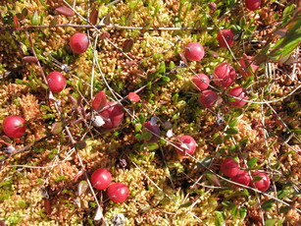
Клюква

Slide 7
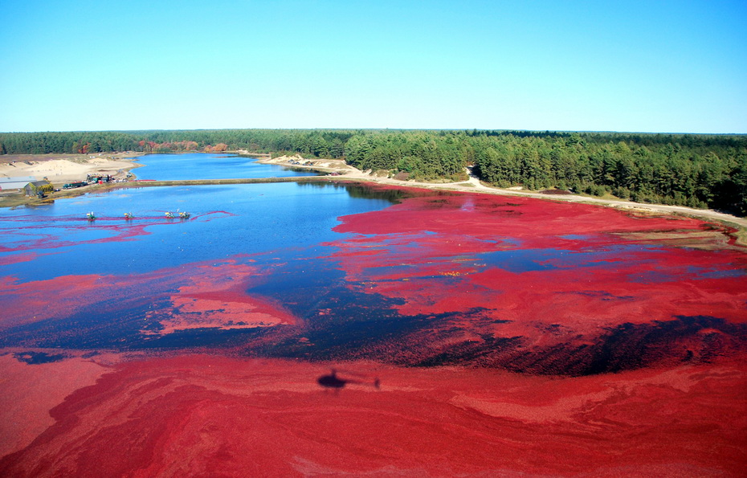
Клюквенные посадка заливают водой

Slide 8
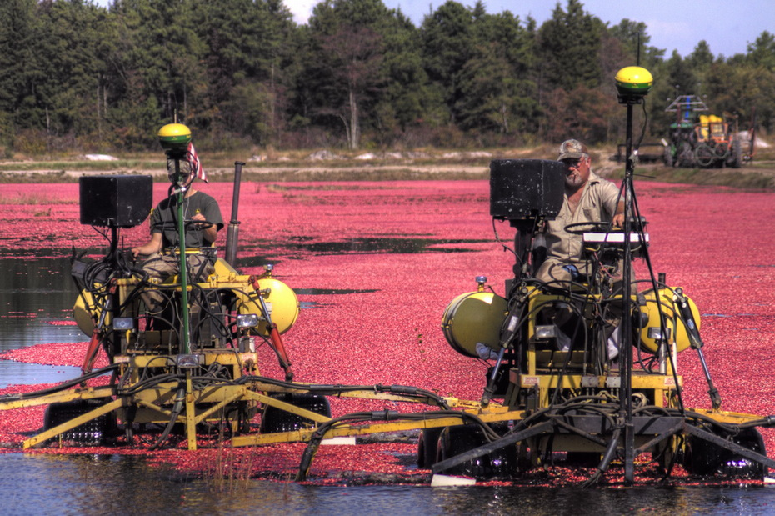
Комбайны потоком воды отрывают ягоды от стебельков.

Slide 9
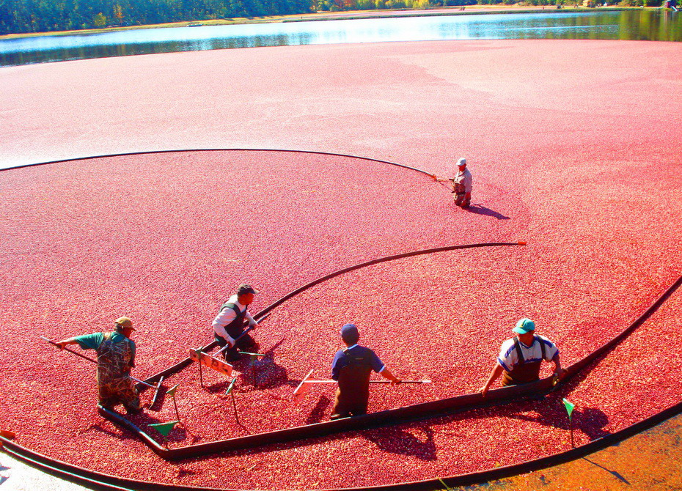
Подготовка клюквы к транспортировке

Slide 10
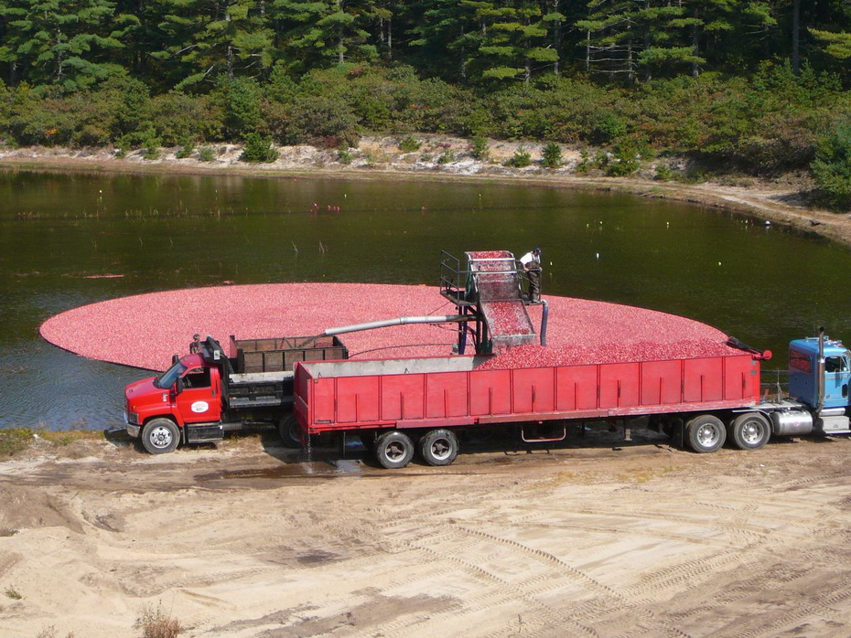
Погрузка в транспорт

